Slide 1
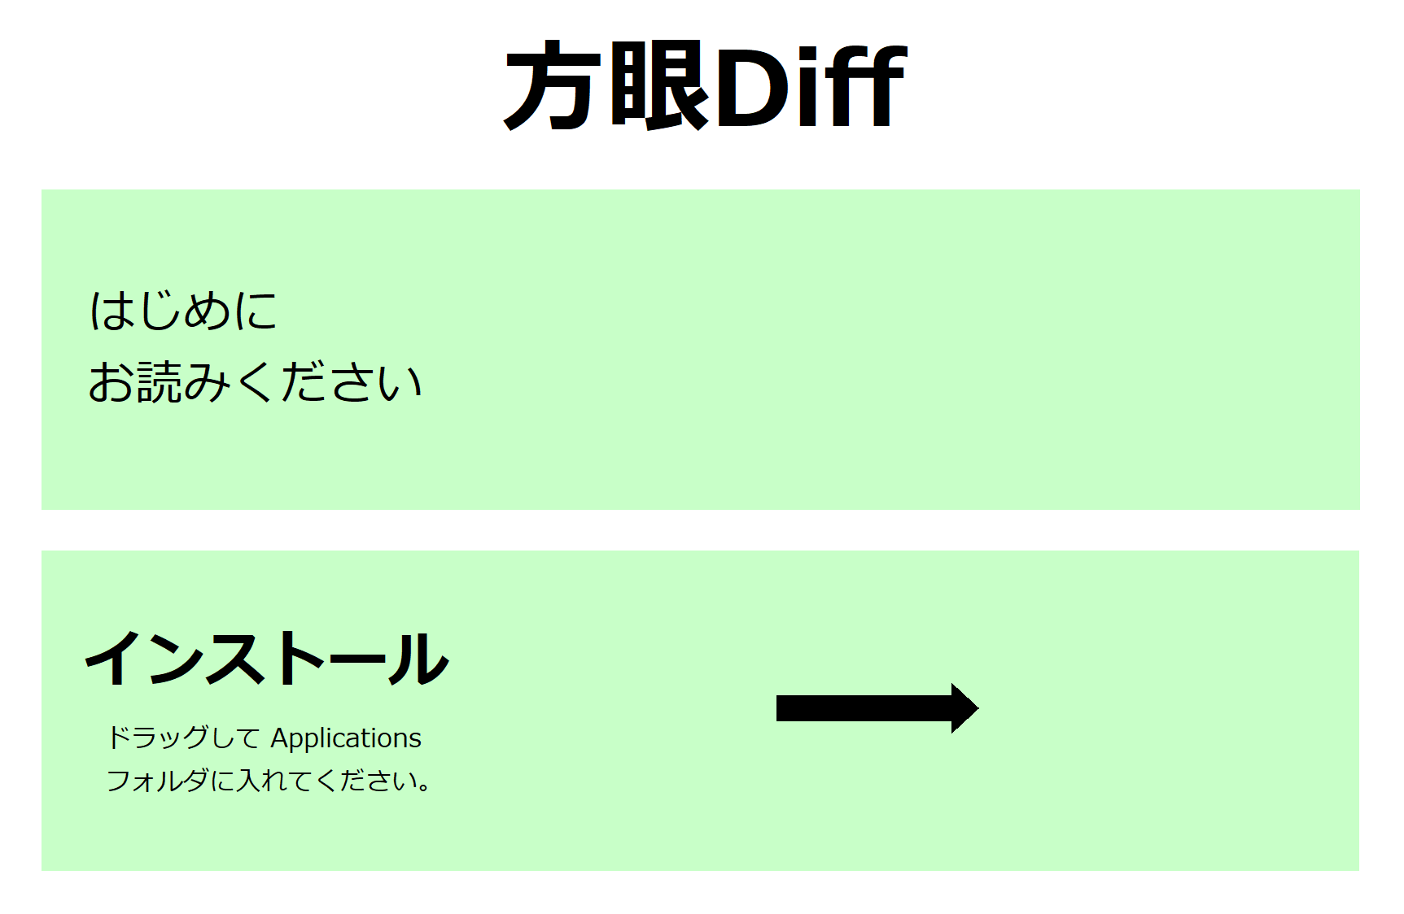

Slide 2
方眼Diff
はじめに お読みください
インストール
方眼Diff.appをApplicationsに ドラッグして インストールしてください。

